Slide 1


Slide 2
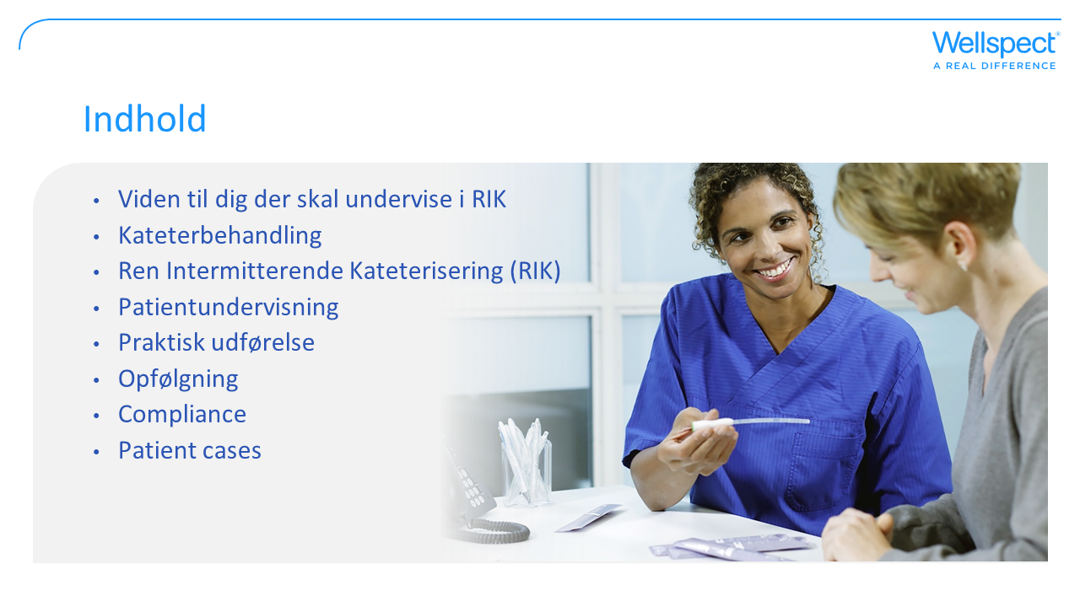

Slide 3
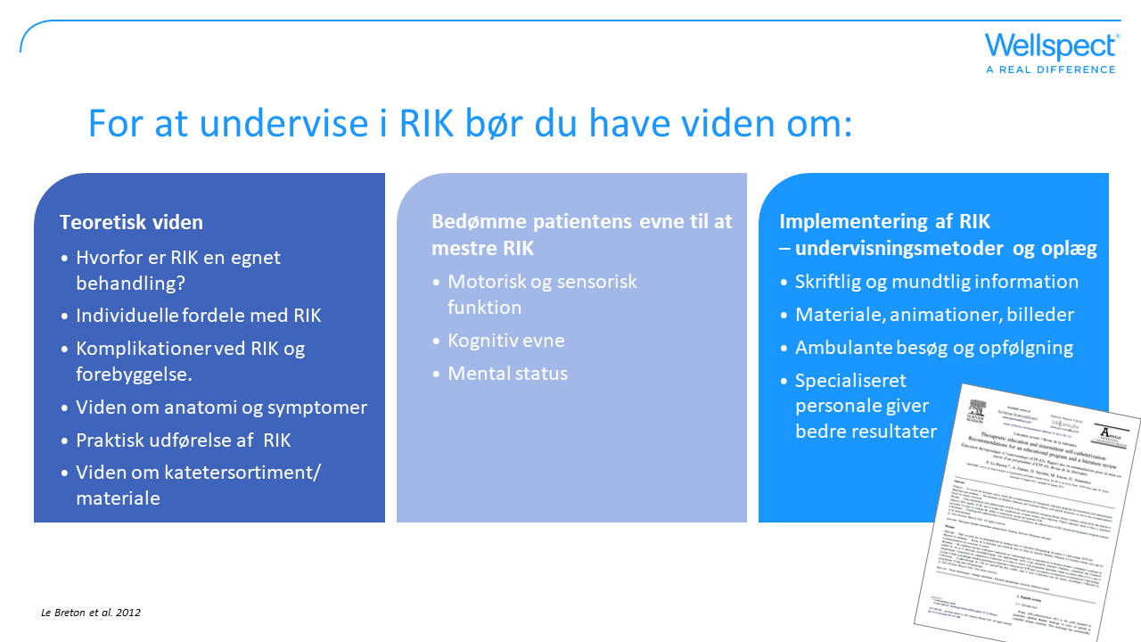
Notes:
Anbefalinger til et undervisningsprogram og en litteraturoversigt af Le Breton.

Slide 4
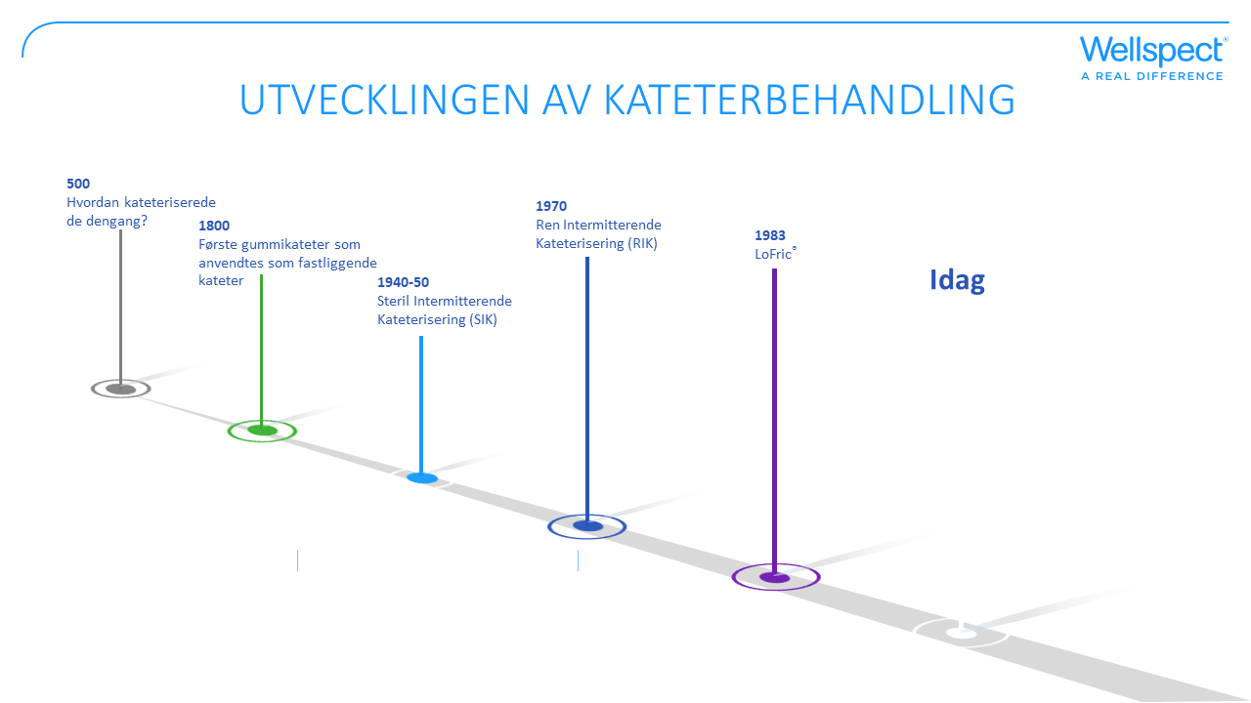
UDVIKLINGEN AF KATETERBEHANDLING
Notes:
Intermitterende kateterisering gennem tiden
De første katetre, vi kender til, blev lavet i metal (guld, sølv eller jern). De blev brugt til kateterisering af blæren under urininkontinens, til udvidelse og til instillation. Katetre kan spores tilbage til antikken og blev ofte brugt i Indien og også af Hippokrates i det antikke Grækenland.
Allerede for 2000 år siden vidste man, at det var vigtigt at tømme blæren inden fødslen og ved rygmarvsskader med en underaktiv blære.
Der er tre forbedringer af kateteret, som har betydet meget for udviklingen af ​​kateteret. August Nelaton (1807-73) fremstillede det første bløde gummikateter, Foley udviklede det første latexkateter med en ballon i 1935, og i 1983 blev LoFric lanceret med den hydrofile overflade, der gjorde Ren Intermitterende Kateterisering meget mere komfortabel, sikrere og lettere.
Ballonkateteret gjorde det muligt at få det indlejret i blæren. Samtidig fik vi sulfa og senere penicillin og andre forskellige antibiotika, der skulle kurere komplikationer, såsom de opståede urinvejsinfektioner. I løbet af 1970'erne og 1980'erne blev Ren Intermitterende Kateterisering og Ren Intermitterende Dilatation udviklet. Sir Ludwig Guttmann og hans medarbejdere startede med metoden i 1940'erne. De brugte den sterile intermitterende kateteriseringsmetode på patienter med rygmarvsskader.
I 1960'erne observerede Hinnan, at når e-coli blev indpodet i en sund blære, opstod der ingen infektion, når patienten havde evnen til at tømme blæren helt tom.
Jack Lapides konkluderede derefter, at for patienter med besvær med at tømme blæren "Intermitterende kateterisering bør være en sikker procedure, forudsat at blæren ikke strækkes. Derudover bør ren og ikke aseptisk teknologi være tilstrækkelig, da alle bakterier introduceret af kateteret vil blive neutraliseret af værtens modstand”.

Slide 5
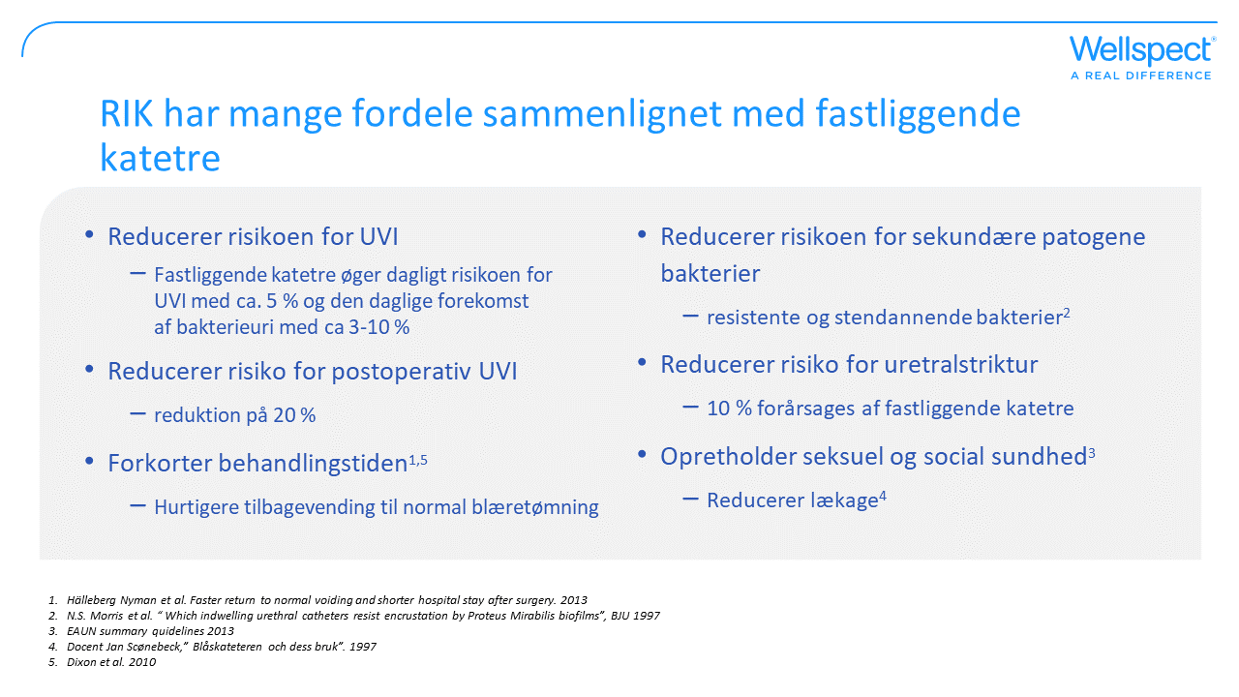
Notes:
Fastliggende kateter er en invasiv procedure, enten gennem bugvæggen (suprapubisk) eller gennem urinrøret, og har en kontinuerlig tømning. Kateter-associerede urinvejsinfektioner (urinvejsinfektioner) er den mest almindelige komplikation af alle kateterisation. Ren intermitterende kateterisation er rapporteret at reducere risikoen for infektioner i forhold til fastsiddende katetre, for eksempel, en reduktion på 20% efter kortvarig postoperativ brug er rapporteret. RIK giver mulighed for hurtigere at vende tilbage til normal blære tømning, hvilket forkorter indlæggelse efter operationen.
Biofilm omkring KAD: Patienter med fastliggende kateter får ofte bakteriuri på trods af god pleje. Bakterierne klæber til kateteroverfladen og danner en biofilm, hvilket gør behandlingen vanskeligere, fordi antibiotika ikke trænger gennem denne biofilm. Nogle bakteriearter, normalt Proteus mirabilis, har enzymet urinstof, som kan nedbryde urin stof i ammoniak, som øger urinens pH. Magnesium og calcium fosfat krystaller kan udfældes på kateter overflader og udfælges i urinen, der i sidste ende danner belægninger, hvilket gør det vanskeligt at behandle urinvejsinfektioner.
Næsten 10% af strikturerne er forårsaget af de resterende katetre, på grund af mandens S-formede urinrøret.
Lækage er ofte en konsekvens af blære irritation forårsaget af kateteret og kan forårsage alvorlige sammentrækninger af blæren.

Slide 6
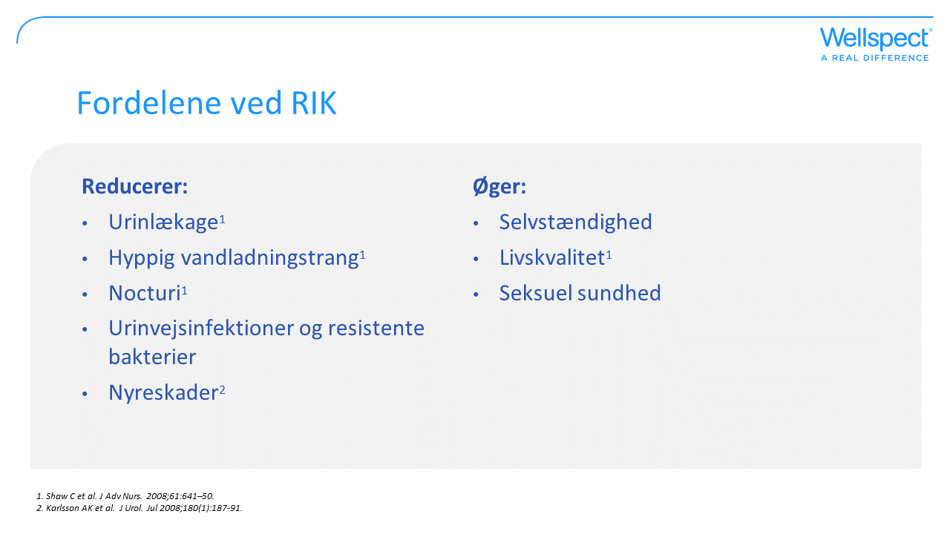
Notes:
RIK er tæt på den normale blæretømning, der bevarer nyrefunktionen.
RIK har positive virkninger og lindrer symptomer på de nedre urinveje, hvilket forbedrer livskvaliteten.
RIK giver mulighed for at have sex uden lækage eller ubehag.

Slide 7
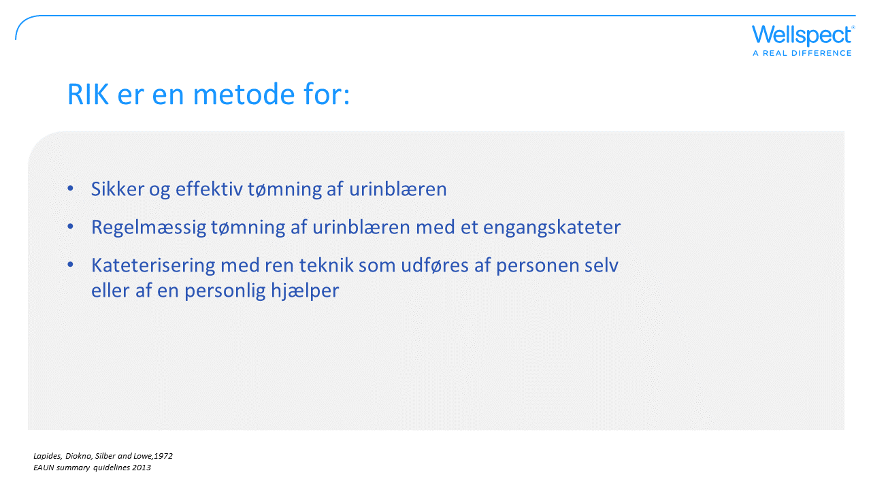
Notes:
RIK er en sikker og effektiv metode, hvor du regelmæssigt tømmer blæren med et engangskateter, eller med hjælp fra en anden person. Dr. Jack Lapides bemærkede i 1970'erne, at det var vigtigere at foretage regelmæssig blære tømning end at udføre behandlingen steril. Han introducerede begrebet RIK, som nu betragtes som den gyldne standard for håndtering af urinretention.
Tilgængelig klinisk dokumentation understøtter strategien om altid at overveje RIK som det første valg, før man overvejer at bruge et fastliggende kateter.

Slide 8
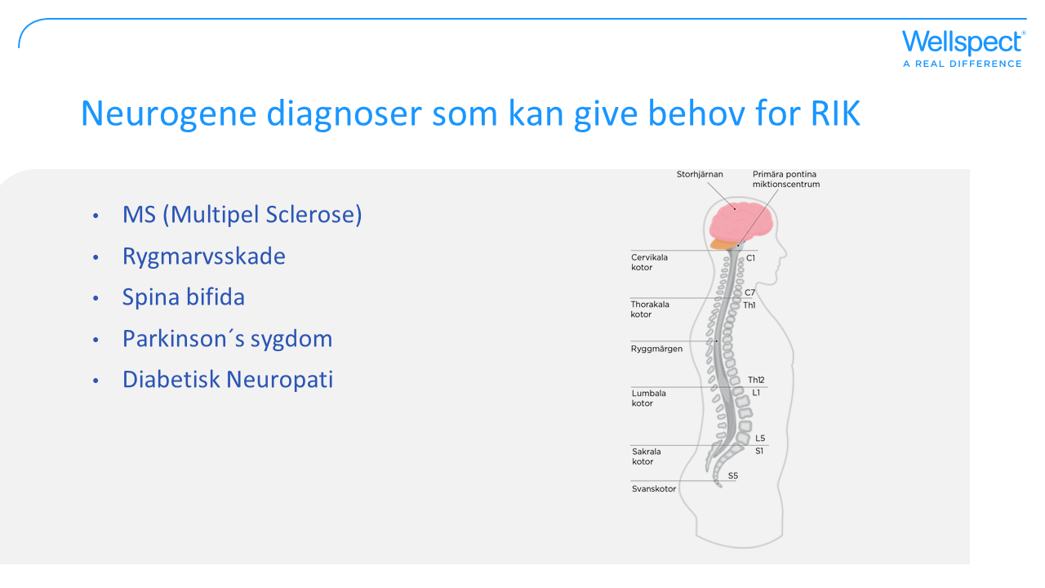
Notes:
Rygmarven og hjernen spiller en vigtig rolle i forhold til urinvejsproblemer, når du har neurogen skade / sygdom. Når nervebanerne er beskadiget, bliver det vanskeligere for signalerne at nå mellem hjernen og den del af rygmarven, der styrer urinorganerne. Dette kan føre til lækage og blæren er ikke helt tømt, når tisser, fordi lukkemusklen i urinrøret ikke åbnes, når blæren trækker sig sammen (detrusor-sphincter dyssynergi) og bør tømme urinen. Hvis skaden er placeret inden for eller under S2-S4, har blæren normalt ikke har nogen eller lidt tømningsevne, men en slap detrusor muskel, der resulterer i at urinen ikke tømmes ud.
I MS kan utilstrækkelig nerveoverførsel føre til resterende urin.
I tilfælde af skade eller sygdom, der påvirker rygmarven, kan symptomerne variere afhængigt af, om skaden er over/under S2-S4, og om skaden er fuldstændig eller ufuldstændig.
Ved Parkinsons sygdom, er det mest almindelige symptom er detrusor overaktivitet, med eller uden resterende urin.
Ved Diabetisk Neuropati, er perifere nerveskader en faktor, der kan reducere bevidstheden om blære fylde og endda forringe evnen til at tømme blæren.

Slide 9
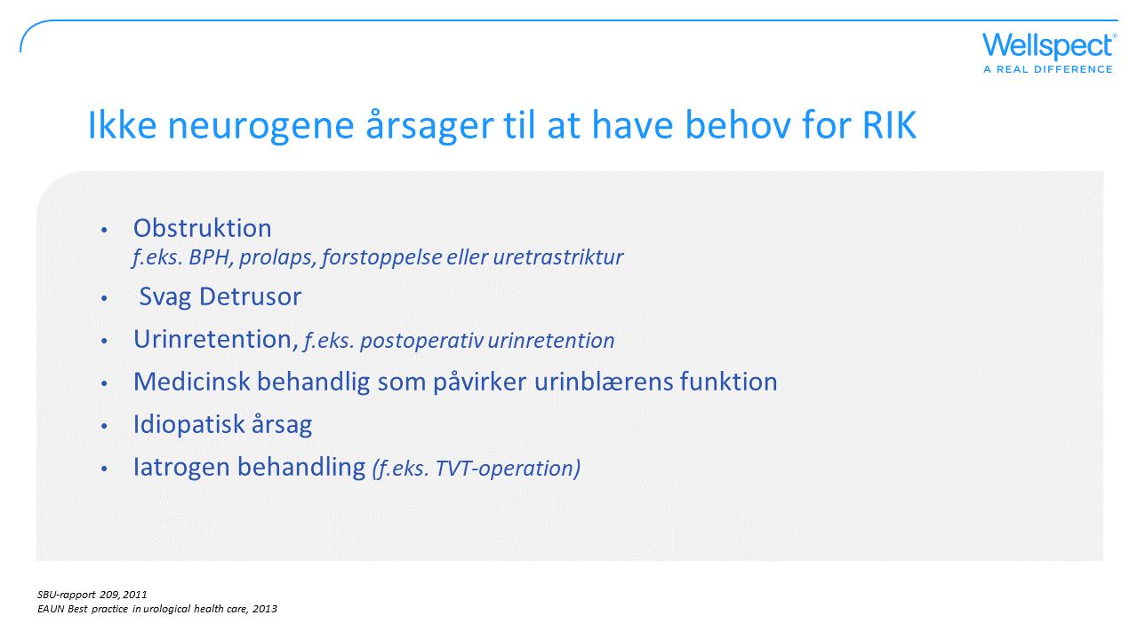
Notes:
Den mest almindelige årsag til obstruktion hos voksne mænd er BPH. Dette kan resultere i urinretention eller residualurin.
Detrusor slaphed eller atonisk blære opstår ved mekanisk indflydelse på muskulaturen og perifer innervation af blæren ved overdistention. Det kan være svært at føle vandladningstrangen og desuden er der ikke kraft i blæremusklen.
I tilfælde af medicinsk behandling, f.eks. Botox behandling af overaktiv blære, kan kateterisation være en mulighed for at sikre fuldstændig blære tømning. Andre medicinske behandlinger såsom anticholinergica og psykofarmaka kan også forårsage detrusor svaghed.
Obstipation kan gøre tømning af blæren vanskeligere på grund af at afføringen i endetarmen trykke mod blæren.

Slide 10
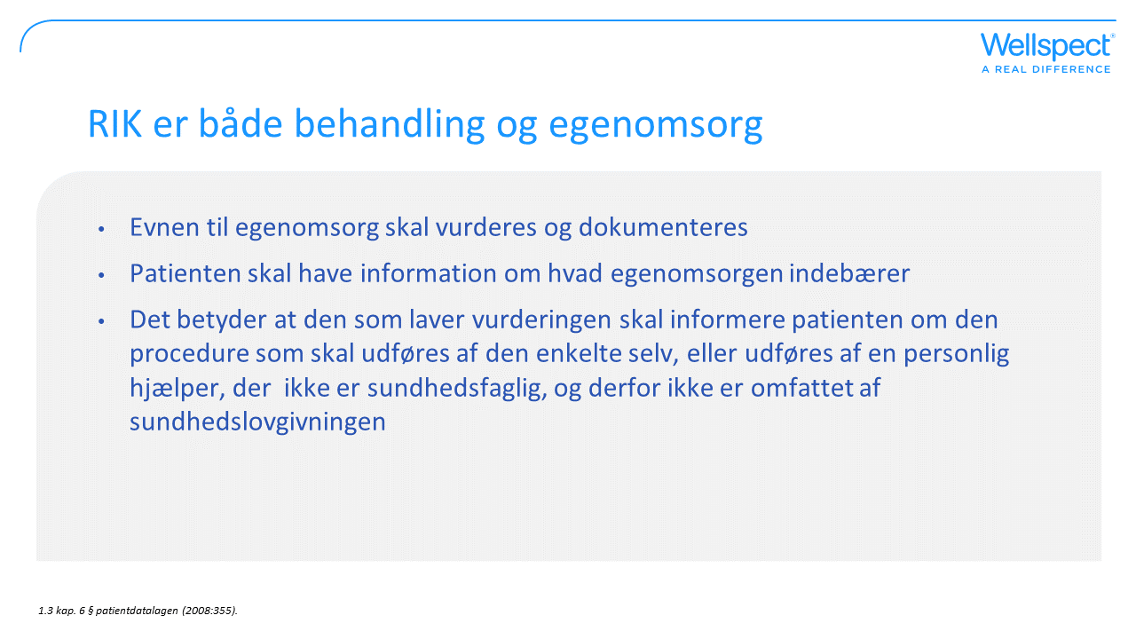
Notes:
Sundhedspersonalet bør dokumentere vurdering og analyse af evnen til at mestre behandlingen i patientens journal. Det er vigtigt, at den person, der foretager vurderingen, giver udtryk for egne synspunkter. Dokumentationens omfang afhænger af hver enkelt sags kompleksitet. En patientjournal skal indeholde de oplysninger, der er nødvendige for en god og sikker pleje af patienten, og vigtige oplysninger om de aftaler, der er truffet.

Slide 11
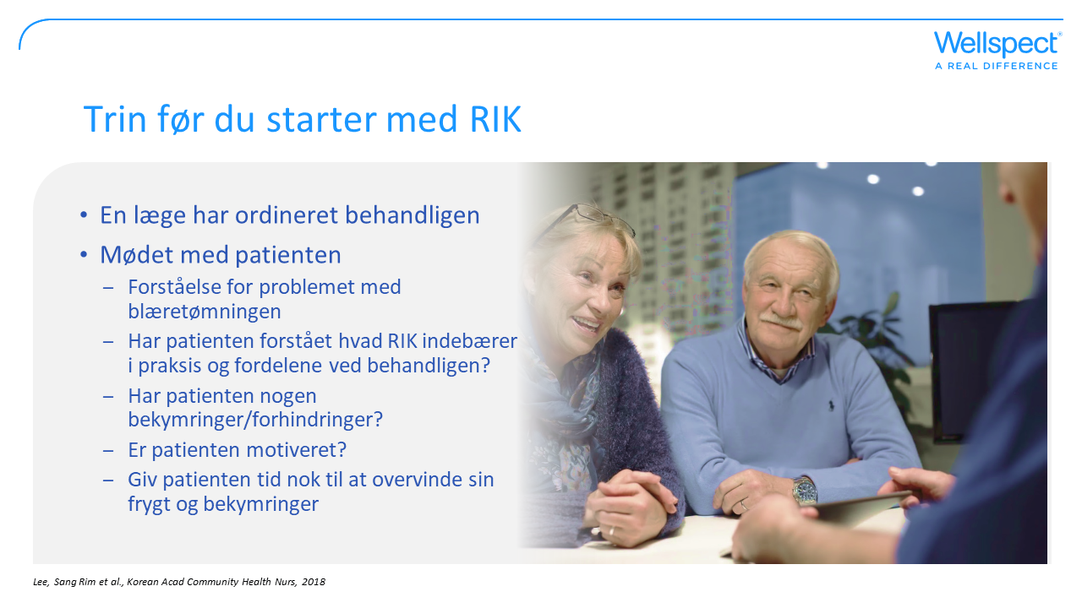

Slide 12
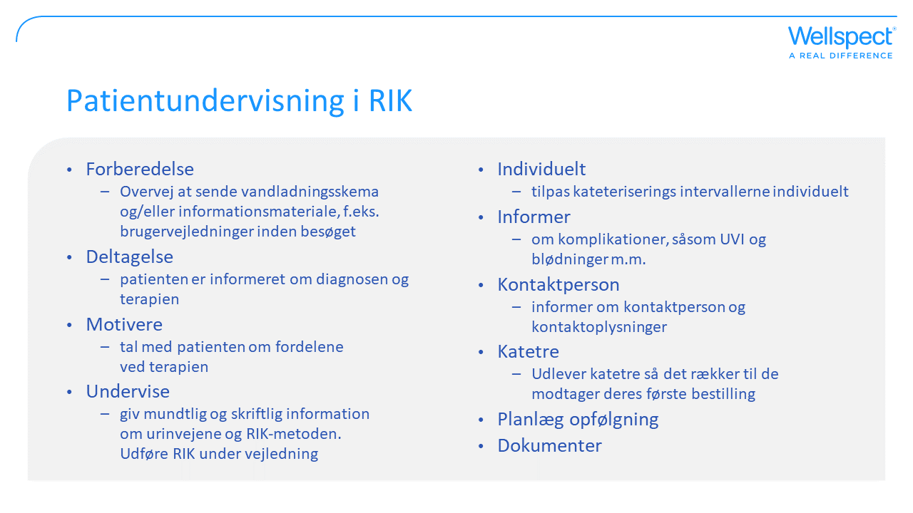
Notes:
Det er vigtigt, at patienten lærer om anatomi og fysiologi i urinvejene, og at patienten forstår sin diagnose og fordelen ved behandling. Visualiser ved hjælp af billeder.
Brugervejledninger er et godt værktøj for patienten til, at få viden om terapi før og efter besøget.
Komplikationer: Informer patienten om forskellen mellem asymptomatisk bakterieuri (ABU) og symptomatisk urinvejsinfektion.
Informer om symptomerne på UVI, såsom hyppig vandladningstrang, feber, smerte og hæmaturi.
Mange RIK-brugere har ABU og bør ikke behandles.
Omhyggelig gennemgang med patienten, hvordan katetret og andet materiale håndteres.
For at opnå god overholdelse af behandlingen over en længere periode er det nødvendigt med en struktureret, pædagogisk træning og opfølgning af behandlingen. Planlæg, at det første besøg vil tage omkring 60 minutter.

Slide 13
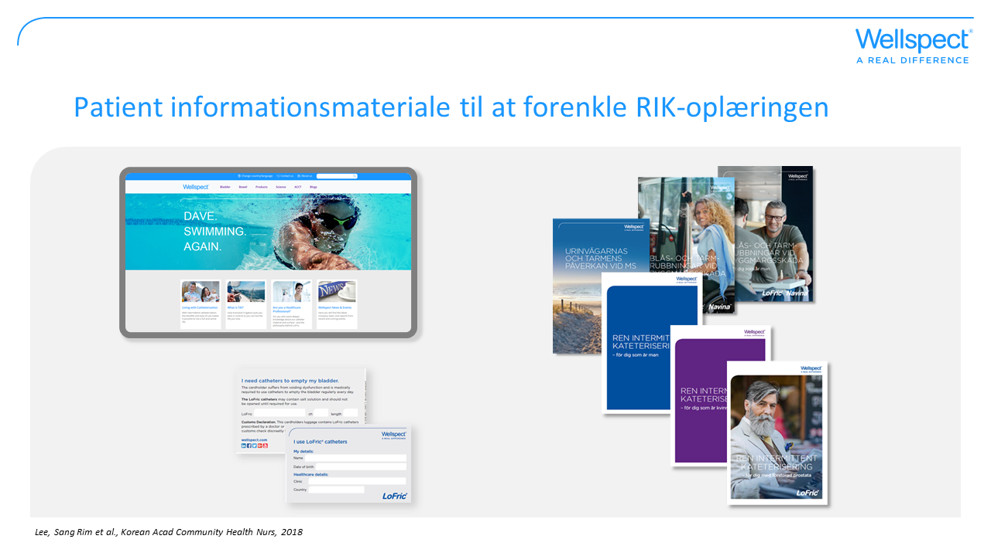
Notes:
Som undersøgelserne viser, er det vigtigt at give god information til patienten, før du starter med RIK og også vigtigt med en god opfølgning.
Wellspect tilbyder en bred vifte af informationsmateriale, for at give patienten en god start:
Brugervejledninger (for mænd, kvinder, RMS, BPH, MS og Parkinsons), er også tilgængelige som e-bøger.
Udlever ID-kortet til brugeren, det kan være en hjælp i kontakt med sundhedssystemet, og godt at have med, på rejser.
På wellspect.dk finder du materiale og information, f.eks.:
• Produktinformation
• E-bøger
• Instruktionsvideoer
• Personlige historier og meget mere

Slide 14

Notes:
Som undersøgelserne viser, er det vigtigt at give detaljerede oplysninger i begyndelsen af RIK og at følge op med patienten.
Der er materiale, der kan hjælpe dig med at undervise RIK på din klinik, f.eks.
Flipovers til både for mænd og kvinder (de indeholder materiale, der hjælper dig som sygeplejerske til at informere om RIK metoden), anatomi billeder og andre vigtige oplysninger til at gennemgå med patienten, før du begynder RIK oplæringen.
Der er en tjekliste støtte, når du instruerer i RIK. Materialet kan bestilles hos Wellspect

Slide 15
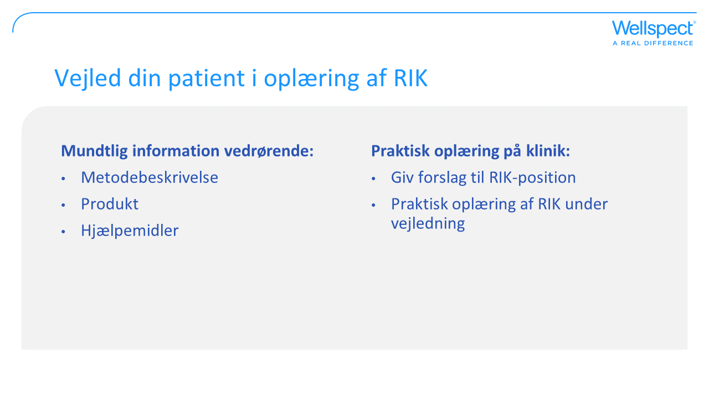

Slide 16
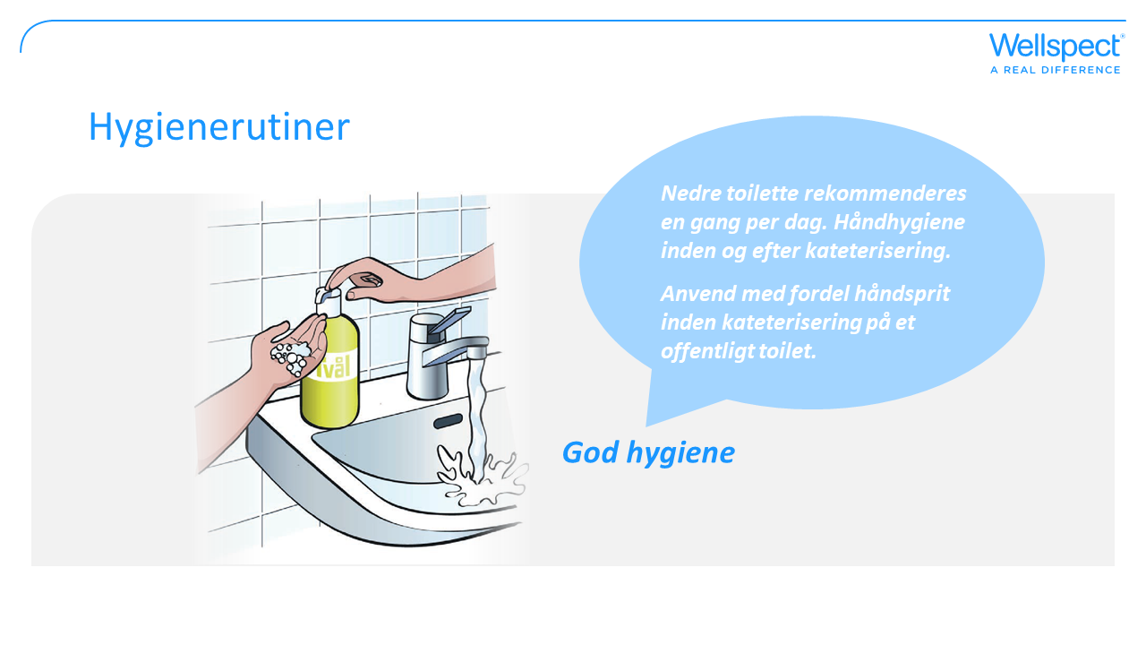
Hygiejnerutiner
God hygiejne
Notes:
God hygiejne
Nedre toilette anbefales en gang om dagen. Håndhygiejne før og efter kateterisring.
Brugen af håndsprit er en fordel, før katetering på et offentligt toilet.

Slide 17
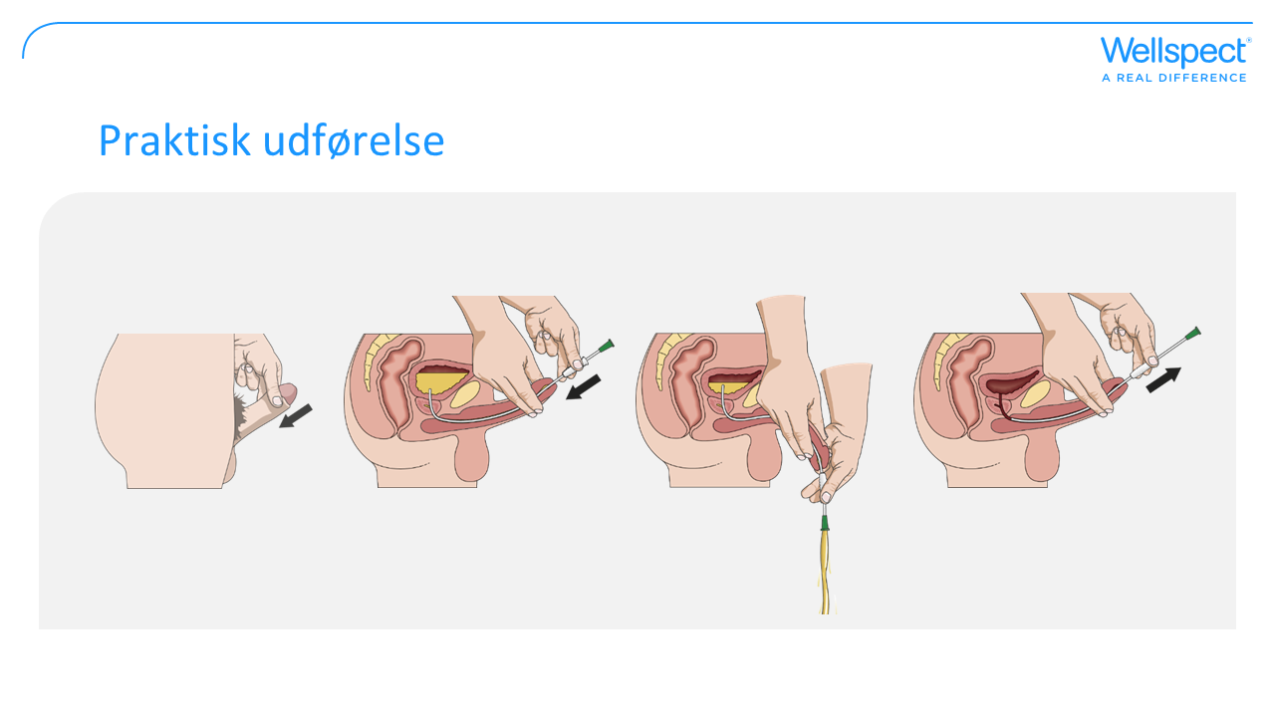
Notes:
Find en position, der passer til brugeren, stående eller siddende.
1. Det er vigtigt at holde penis op mod maven, når katetret indsættes for at rette vinklen.
2. Før langsomt kateteret ind i urinrøret.
3. Når urinen begynder at løbe, sættes kateteret ind endnu et par centimeter.
Bring penis tilbage i normal position, når urinen begynder at løbe gennem katetret.
4. Når urinen holder op med at løbe, trækkes katetret langsomt ud, stop, hvis der kommer mere urin. Når du er sikker på, at blæren er tom, skal katetret foldes sammen, eller der skal sættes en finger hen over keglen, før katetret fjernes. Dette sikrer, at de sidste dråber forbliver i katetret og ikke kommer på tøjet.

Slide 18
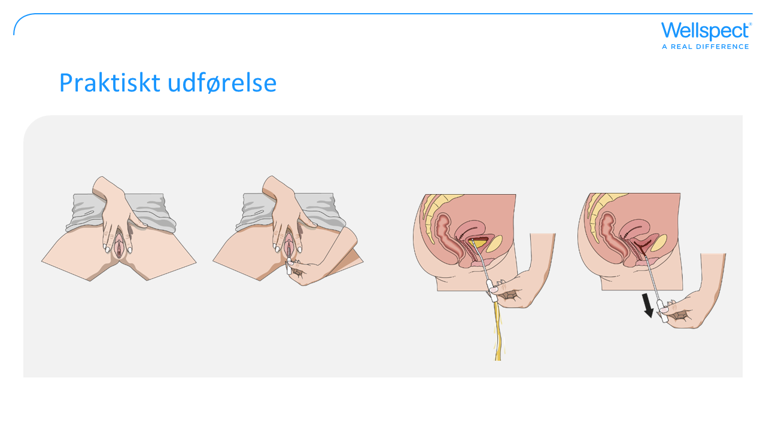
Notes:
Find en passende position.
1. Skub bækkenet fremad. Skild kønslæberne, løft lidt op med den ene hånd og find urinrøret åbning.
I begyndelsen kan det være en god ide at bruge et spejl til at finde urinrøret. Efter lidt øvelse, kan kvinden finde urinrøret med sin finger for at fornemme placeringen, uden at bruge spejl.
2. Sæt forsigtigt katetret ind i urinrøret, når urinen begynder at løbe ud, føres katetret yderligere et par centimeter op.
3. Når urinen er holdt op med at løbe, trækkes katetret langsomt ud, stop, hvis der kommer mere urin. Når blæren er tom, skal kateteret foldes sammen, eller der skal sættes en finger hen over keglen, før katetret trækkes helt ud. Dette sikrer, at de sidste dråber forbliver i katetret og ikke kommer på tøjet.

Slide 19
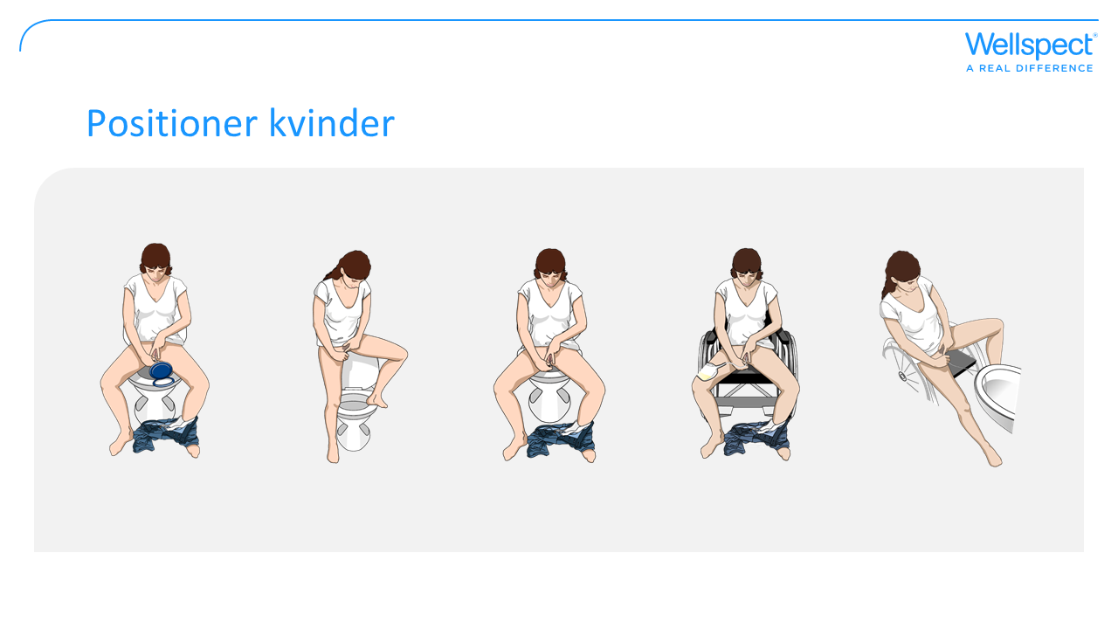

Slide 20
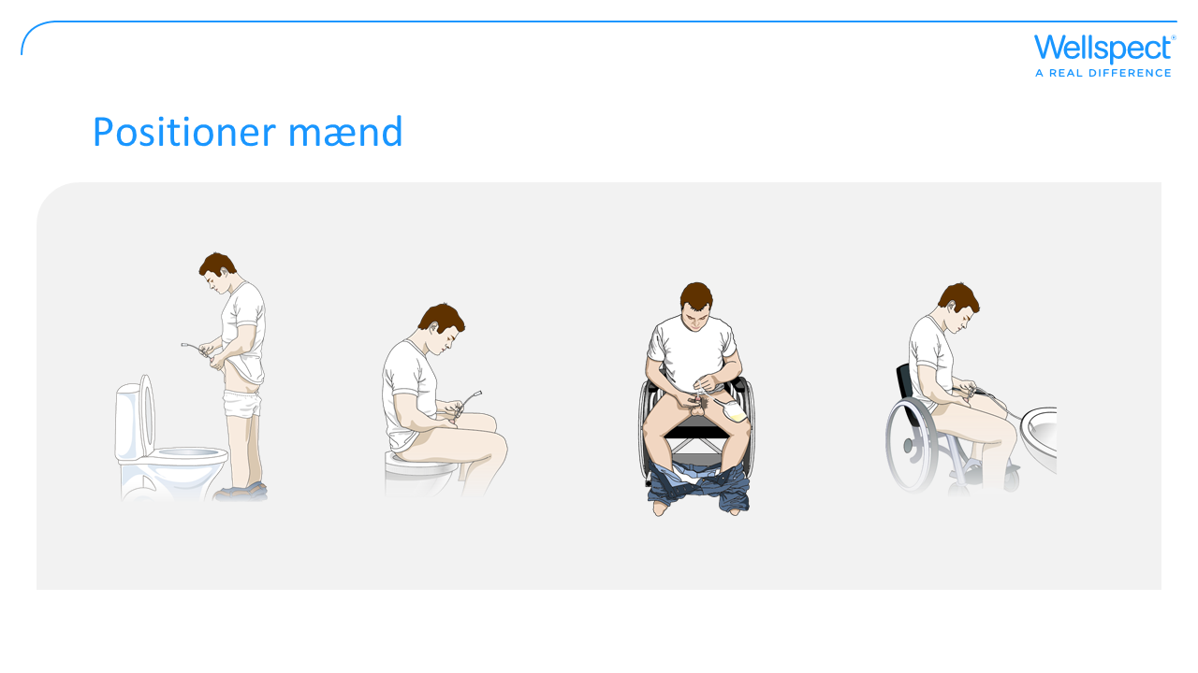

Slide 21
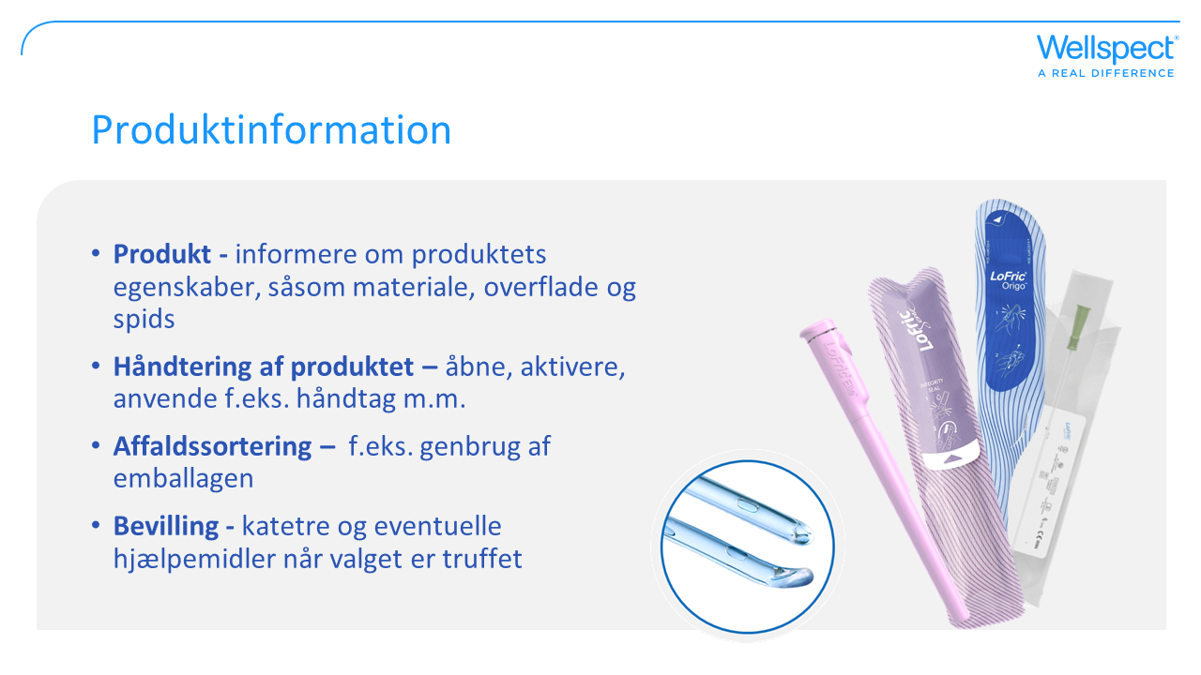
Notes:
Det er vigtigt at have et godt produktkendskab. Patienten skal have tillid til håndteringen af produktet, og viden om, hvordan patienten får sine hjælpemidler.
Det er også vigtigt at vælge et kateter, der passer til patientens behov og livsstil.

Slide 22
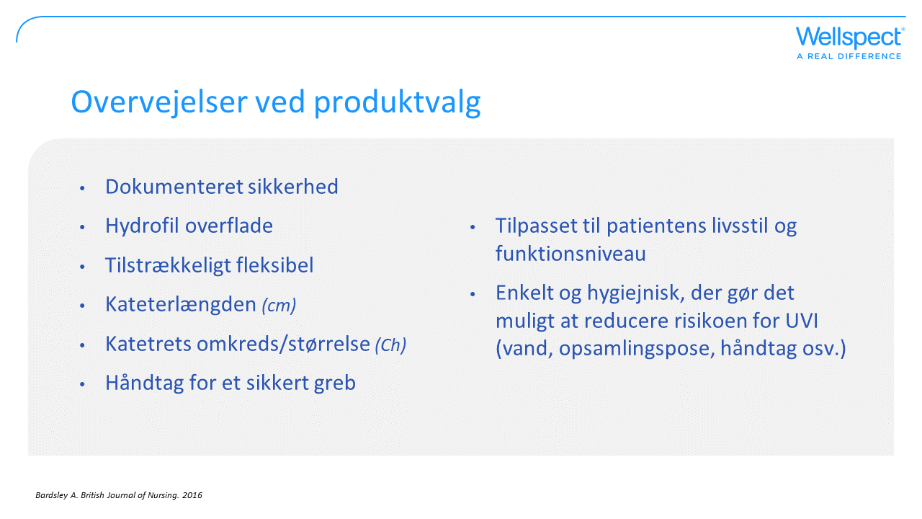
Notes:
Dokumenteret langtidssikkerhed: Er der klinisk evidens for katetret, der skal anvendes over en lang periode?
Hydrofile overfladebehandlede katetre for maksimal tryghed og minimal risiko for beskadigelse af urinrøret gennem hele kateteriseringen. Har katetret en hydrofil overflade, der er bevaret både ved indsættelse og fjernelse af katetret?
Katetret skal være tilstrækkeligt bøjeligt, således at urinrøret ikke beskadiges og der forårsages blødning.
Kateterlængden er vigtig for håndtering og for fuldstændig blæretømning for at undgå infektioner.
Kateterets omkreds/størrelse (Ch), normalt anvendes Ch12-14, for bedre tømning.
Håndtering med et stabilt greb, og som tillader no-touch teknik under kateriseringen.
Tilpasning til livsstil betyder normalt, at forskellige katetre anvendes afhængigt af den situation, patienten er i, fx hjemmemiljø, rejser, arbejde eller uddannelse osv. Udvælgelse af kateter bør være individuelt og situationsbestemt.

Slide 23
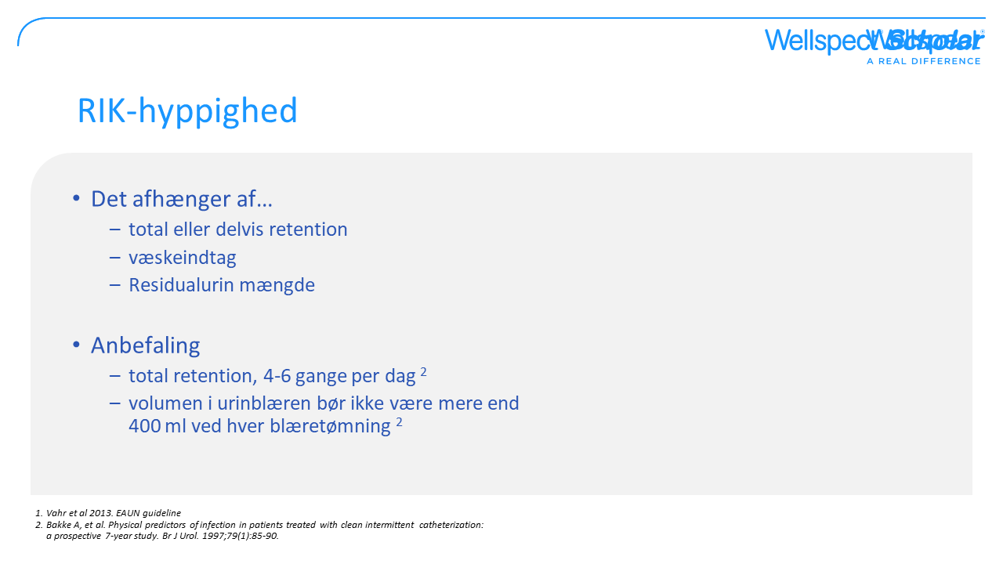
Notes:
Individuelt skræddersyede kateteriseringer.
Højt intravesicalt tryk reducerer blodcirkulationen i blærens slimhinde, hvilket øger risikoen for UVI. Derfor bør mængden af urin ikke overstige en samlet mængde på 400 ml på noget tidspunkt, dvs. også antal timer mellem kateteriseringer er vigtigt at forhindre infektion. I tilfælde af total urinretention er kateteriseringshyppigheden 4-6 gange om dagen for at få det optimale interval. Bed patienten om at skrive et vandladningsskema med både urin tømt på naturlig vis og kateteriseret urin, med henblik på opfølgning. Det er vigtigt, at brugeren forstår, at han skal tømme oftere ved øget væskeindtag.
Hvis patienten ikke kan mærke, når blæren er fyldt, er det vigtigt at kateterisere på bestemte tidspunkter. Normalt udføres RIK ikke om natten, vær opmærksom ved første opfølgning, således at morgenvolumen ikke er unormalt stort. Dette kan skyldes overdreven væskeindtag om aftenen.

Slide 24
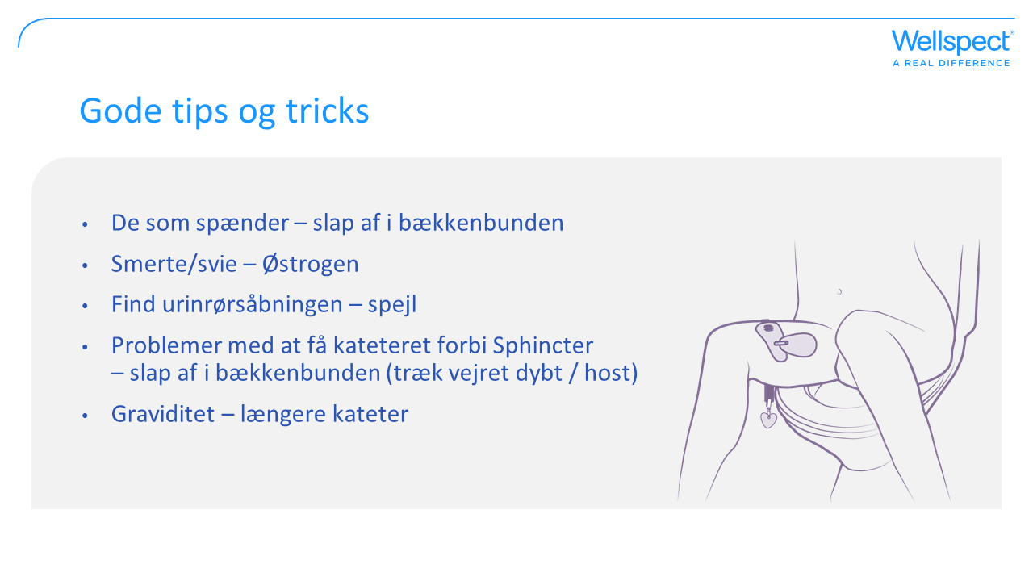
Notes:
Forebyggelse af spædinger:
Det er vigtigt at finde en afslappet og sikker position i forbindelse med RIK.
Smerte/svie:
I overgangsalderen, får kvinder ofte tørre slimhinder i det genitale område, som kan forårsage brændende smerte og irritation. Lokale østrogen har god effekt.
I begyndelsen af RIK behandling, kan der nogle gange være blod på katetret eller i urinen. Dette skyldes, at urinrøret kan blive irriteret, og slimhinden ikke er vandt til katetret. Katetre med lav osmolalitet kan forårsage brændende smerte og blødning, erstat katetret. Vær opmærksom på, at en UVI kan forårsage brændende smerte og blødning, så der kan være flere faktorer.
Find urinrørsåbningen:
Et spejl og god belysning gør det lettere at finde urinrøret.
Svært ved at indsætte katetret:
Nogle gange er det svært at passere kateteret forbi lukkemusklen (kan skyldes detrusor-dyssynergi). Bed patienten tage en dyb indånding eller host en gang, dette kan hjælpe lukkemusklen til at slappe af.
Graviditet:
Risikoen for urinvejsinfektioner under graviditet stiger dels på grund af hormonel indflydelse (nedsat muskeltonus i urinvejene, langsommere urinpassagen og øget volumen i blæren), og dels gennem en mekanisk indflydelse med øget pres fra livmoderen på højre ureter. Et længere kateter under graviditet kan være nødvendigt på grund af ændrede anatomiske tilstande.

Slide 25
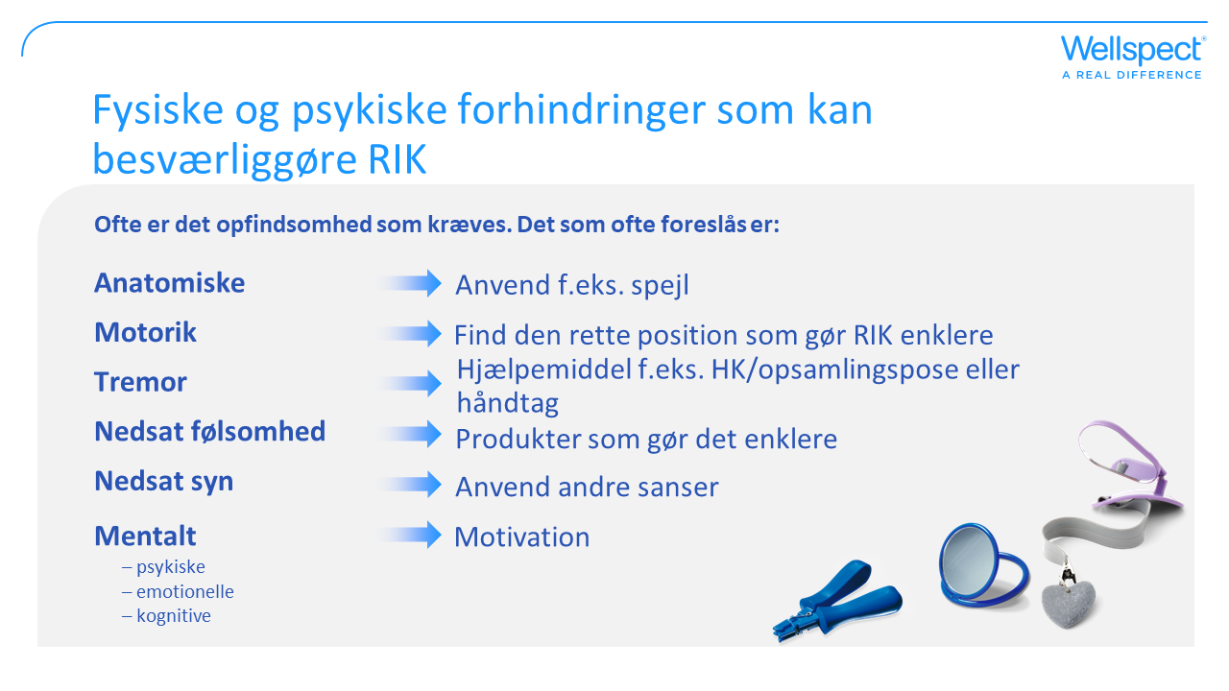
Notes:
Hjælpemidler, såsom spejle og håndtag, kan rekvireres hos Wellspect

Slide 26
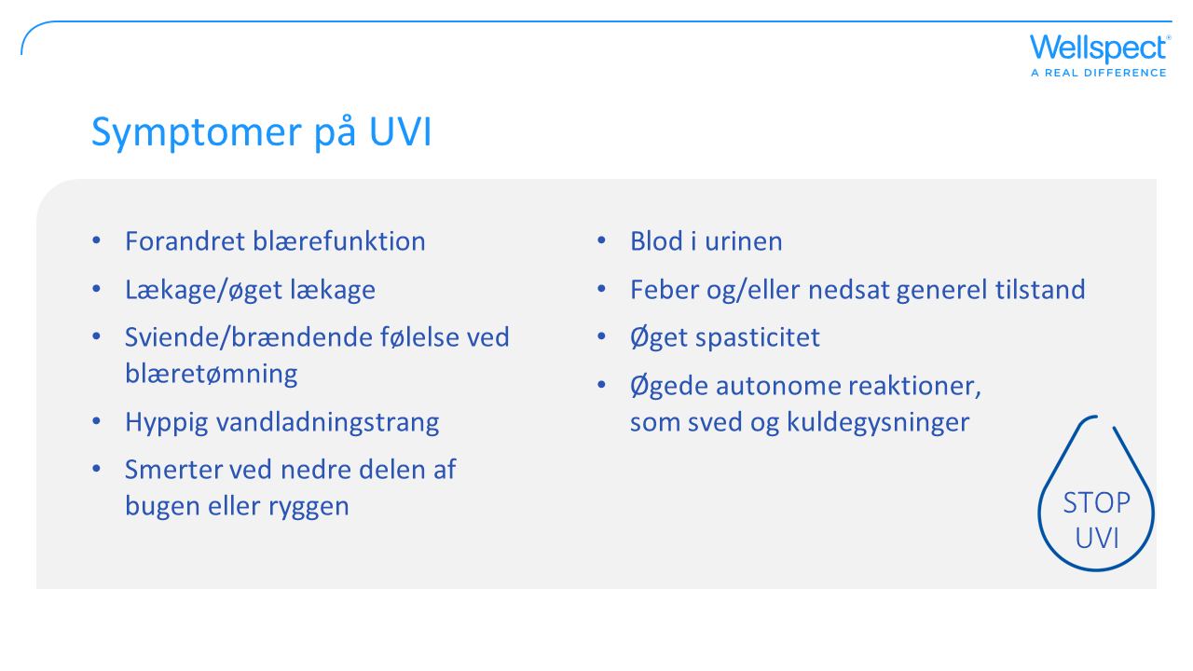
Notes:
Urinvejsinfektioner er et problem for mange kateter brugere og for mennesker med andre tilstande, der påvirker evnen til at tømme blæren helt eller delvist. Når bakterier formerer sig og sætter sig fast i blærenslimhinden, har kroppens forsvar ikke mulighed for ødelægge dem, så de forårsager en UVI og kroppen reagerer med symptomer som feber. En urinvejsinfektion er en bakteriel infektion, der påvirker dele af urinvejene.
Asymptomatisk bakteriuri, ABU betyder, at du har bakterier i urinen, uden symptomer fra urinvejene. Ved forhøjede værdier af bakterier i urinen uden symptomer, betyder at man ikke har en urinvejsinfektion. Hvis du behandler disse bakterier med antibiotika, er en høj risiko for senere at få "ondere" bakterier, der forårsager mere alvorlige symptomer. Resistens kan udvikles ved at fjerne bakterier, herunder gennem over- og misbrug af antibiotika. Sørg for at tage urinprøver i tilfælde af mistanke om UVI.

Slide 27
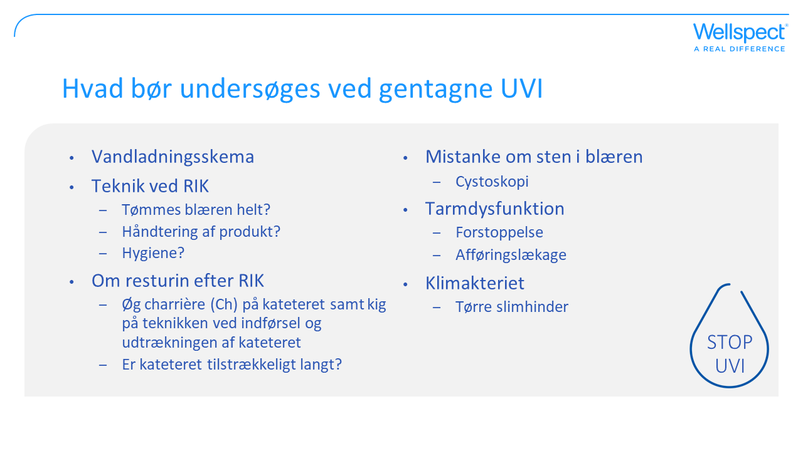
Notes:
Gennemgå vandladningsskemaet, hyppigheden og mængden. Kontroller kateteriseringsteknikken, og hvordan håndhygiejne udføres.
Kateter valg og ingen non-touch teknik, ved kateterisering kan være forebyggende. Kontroller med ultralyd, at blæren er tom efter RIK.
Udeluk, at der ikke er sten i blæren, der forårsager infektioner, nogle bakterier er mere sten-dannende, f.eks. Klebsiella og Proteus.
Forstoppelse kan også øge risikoen for urinvejsinfektion, forstoppelse kan gøre det vanskeligt at tømme blæren, fordi afføringen i endetarmen presser mod blæren.
Overgangsalderen med tørre slimhinder kan øge risikoen for at få UVI'er. Vurder muligheden for lokal østrogen.

Slide 28
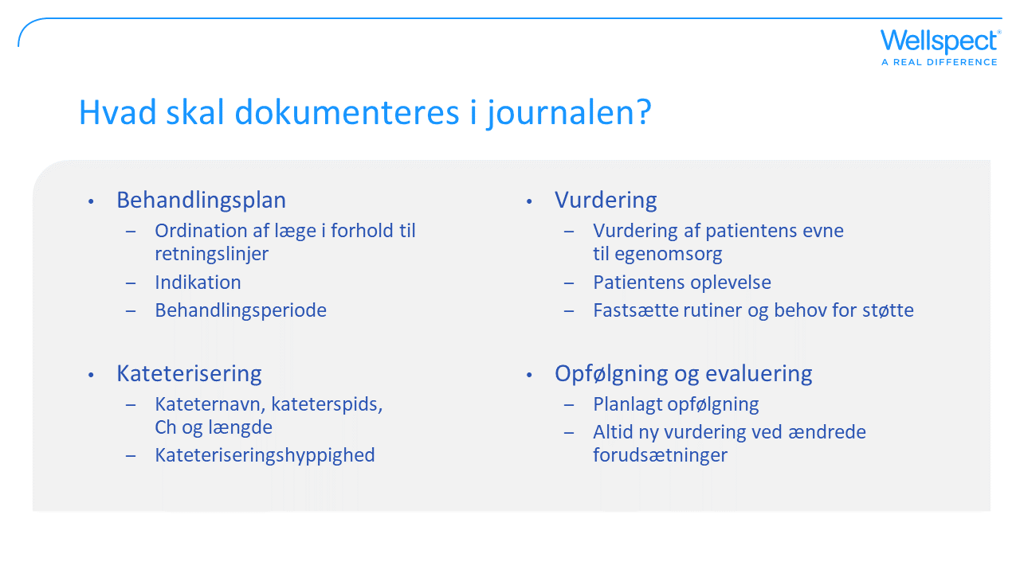
Notes:
Ifølge retningslinjer for ordinering af hjælpemidler efter Servicelovens §112

Slide 29
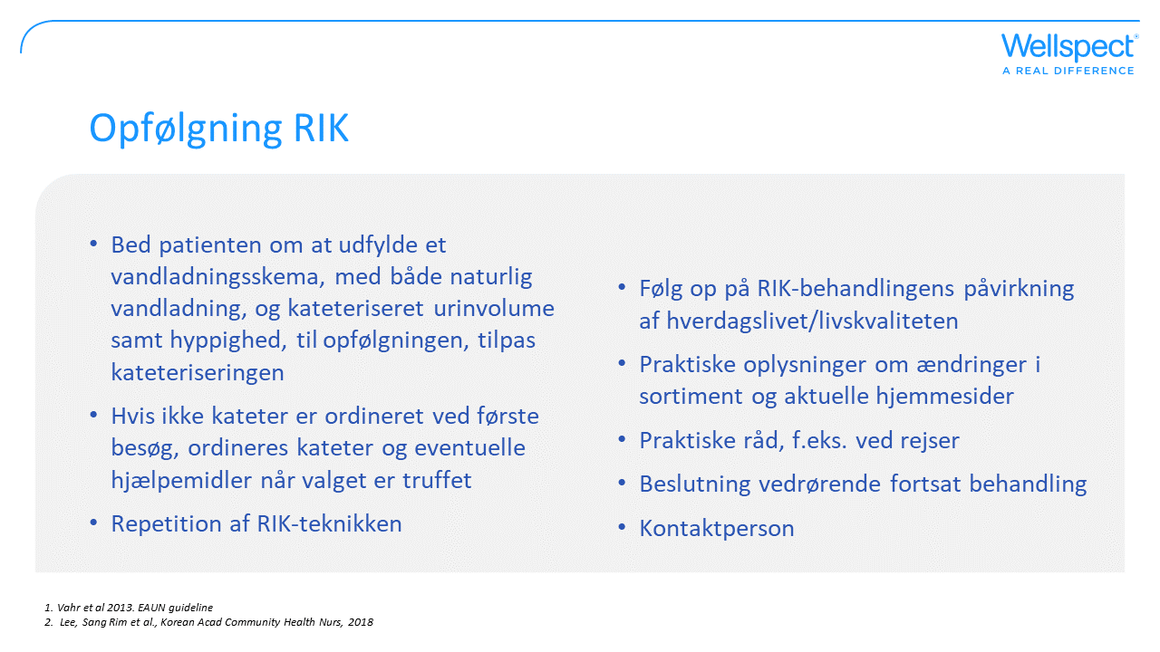
Notes:
Studier viser, at det er vigtigt med god oplæring , følelsesmæssig og psykologisk støtte og også regelmæssig opfølgning for at sikre at behandligen overholdes over tid. Hvornår og hvordan opfølgningen skal finde sted, er individuel. At integrere RIK i hverdagen kan være svært, patienten kan have brug for løbende støtte og opfølgning af en kontaktperson. Patienten bør tilbydes en opfølgning umiddelbart efter oplæring ca 2-3 dage, for at sikre, at patienten forstår og udfører RIK uden problemer. Dette kan evalueres telefonisk eller i ambulatoriet. Det kan være nødvendigt at ændre behandlingen på lang sigt, f.eks. ved ændringer i vandladningsmønster eller ved gene.

Slide 30
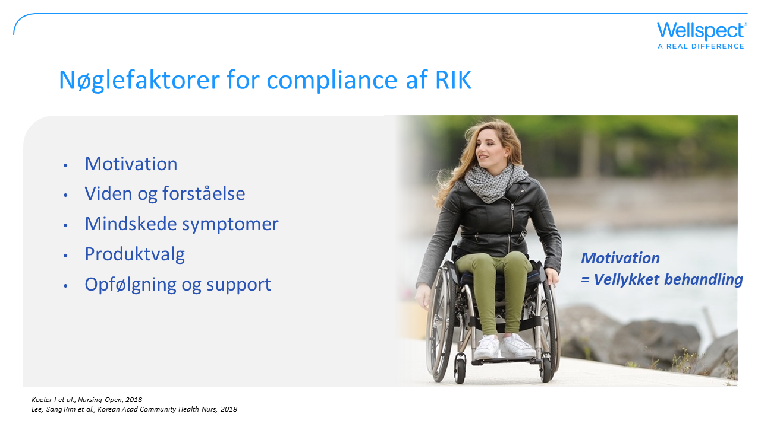
Notes:
Overholdelse af behandlingen er en nøglefaktor i forhold til det kliniske resultat. En patient, der føler sig involveret i beslutningsprocessen og kan påvirke deres valg, og får behandlingen integreret i dagligdagen, vil være mere tilbøjelige til at udføre behandlingen og dermed opnås et bedre klinisk resultat.
RIK-processen og produktvalget bør tilpasses brugerens hverdag. Den afgørende faktor er, om produkterne er nemme at bruge, og at det er nemt at udføre kateteriseringen.
Overholdelse af RIK over tid afhænger af, hvor godt behandlingen passer ind i patientens liv, og fokus bør være at finde en form for behandling, der passer godt til livsstil.
Gratis og tilpasset katetervalg: Patienter foretrækker hydrofile katetre med egenskaber som bekvemmelighed, enkelhed og infektionsforebyggelse.
Introduktion til RIK terapi og opfølgning er vigtig: Undersøgelser viser, at oplæring, følelsesmæssig og psykologisk støtte og endda regelmæssig opfølgning er afgørende for at optimere overholdelse over tid.

Slide 31
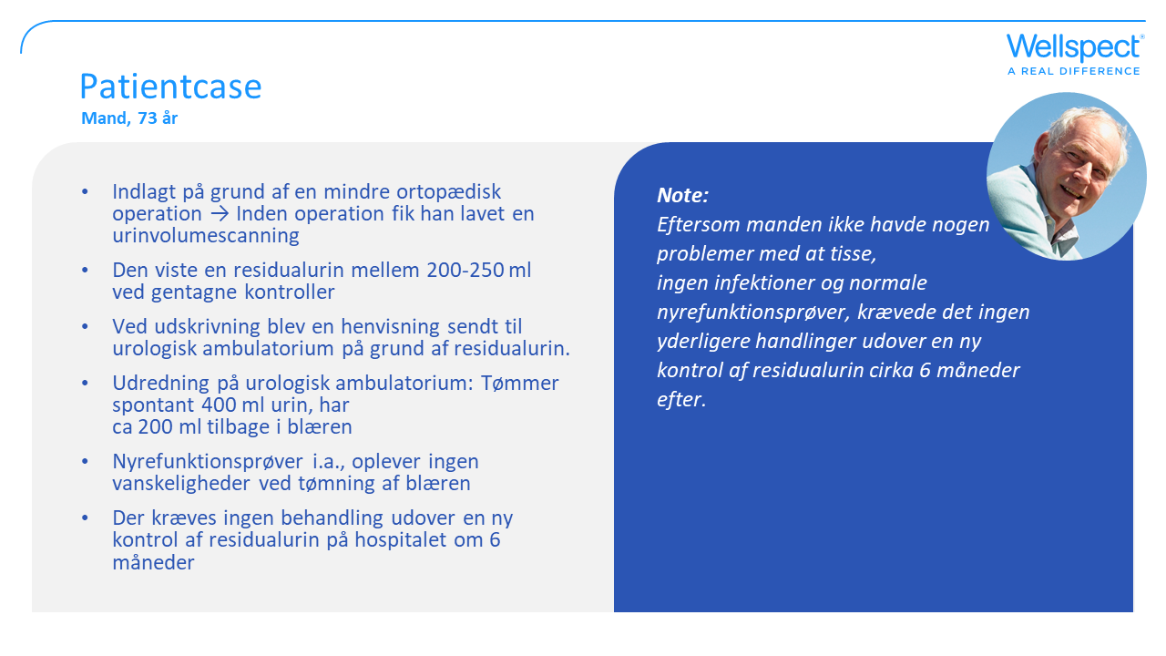

Slide 32
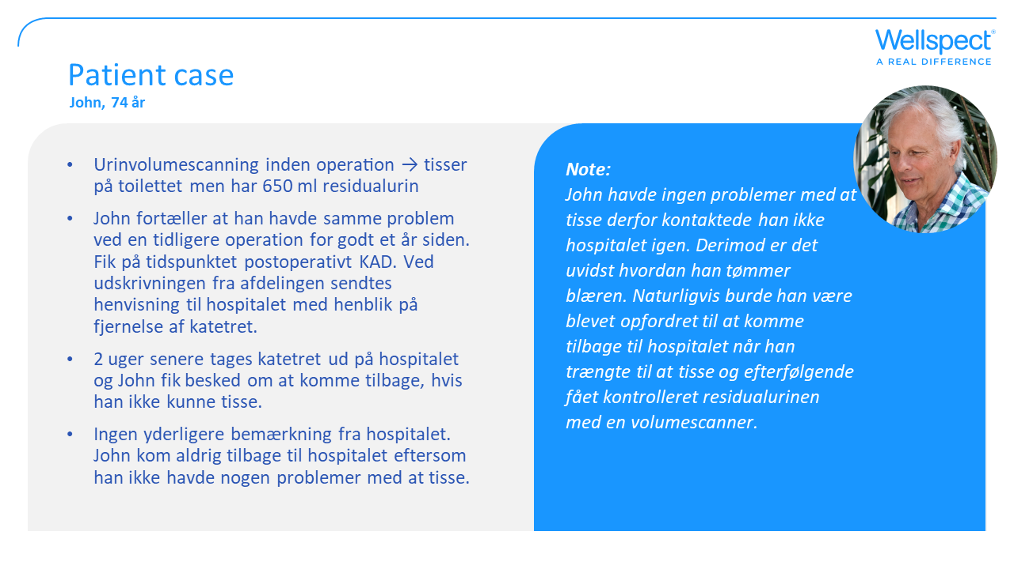

Slide 33
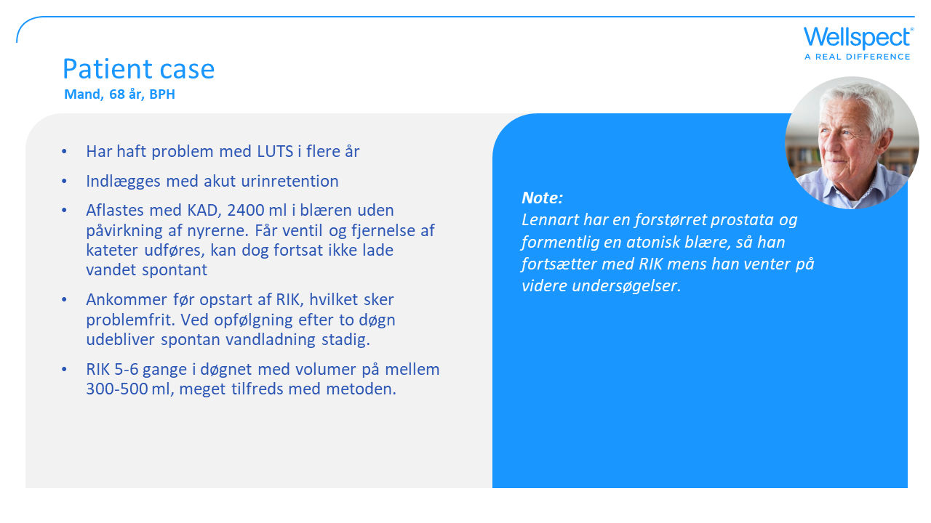

Slide 34
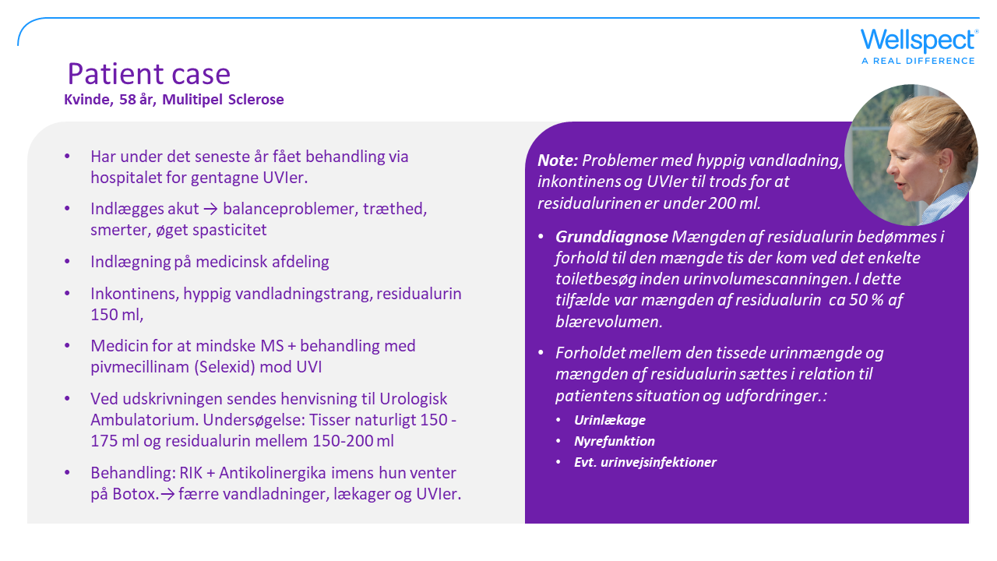

Slide 35
